Slide 1
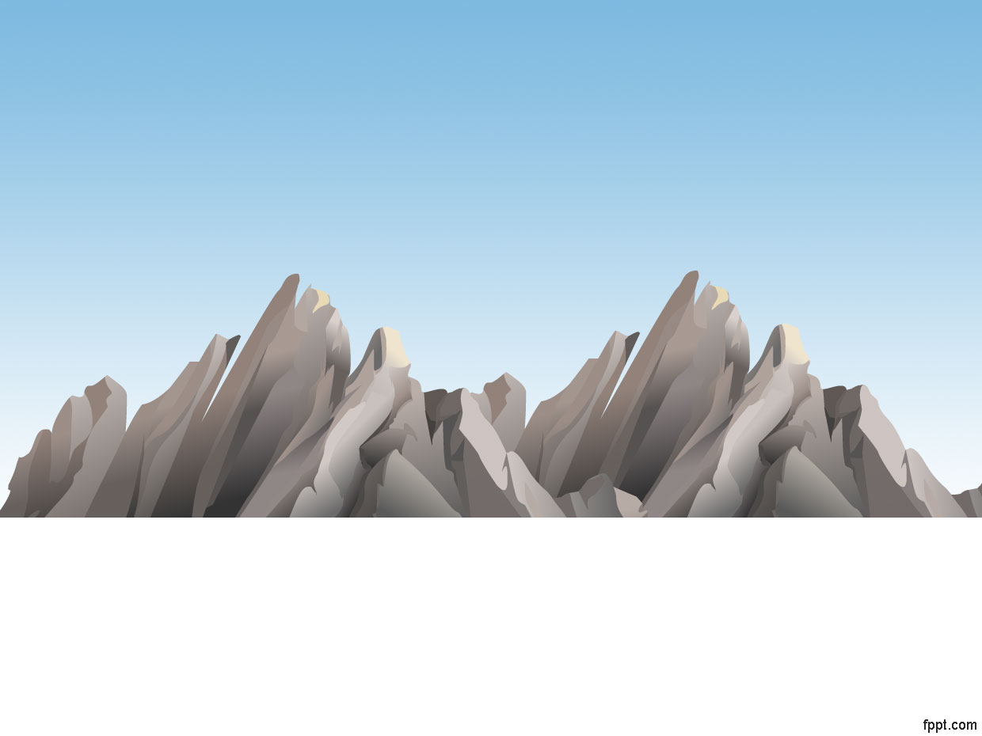
向上行的人生（二）：神的保护 经文：诗篇121篇
The Upward Life (2): God’s Protection
Psalm 121

Slide 2
（1）我在急难中求告耶和华、他就应允我。（2）耶和华阿、求你救我脱离说谎的嘴唇、和诡诈的舌头。 （3）诡诈的舌头阿、要给你甚麽呢。要拿甚麽加给你呢． （4）就是勇士的利箭、和罗腾木的炭火。（5）我寄居在米设、住在基达帐棚之中、有祸了。 （6）我与那恨恶和睦的人、许久同住。 （7）我愿和睦．但我发言、他们就要争战。（诗篇120篇）

Slide 3
（1）我要向山举目；我的帮助从何而来？（2）我的帮助从造天地的耶和华而来。（3）他必不叫你的脚摇动；保护你的必不打盹！
（4）保护以色列的，也不打盹也不睡觉。

Slide 4
（5）保护你的是耶和华；耶和华在你右边荫庇你。（6）白日，太阳必不伤你；夜间，月亮必不害你。（7）耶和华要保护你，免受一切的灾害；他要保护你的性命。（8）你出你入，耶和华要保护你，从今时直到永远。 （诗篇121篇）

Slide 5
1.举目仰望神（1-2节）
1.Lift up your eyes to God (vv.1-2)
“我要向山举目；我的帮助从何而来？我的帮助从造天地的耶和华而来。”
“I lift up my eyes to the mountains—where does my help come from? My help comes from the Lord, the Maker of heaven and earth.”

Slide 6
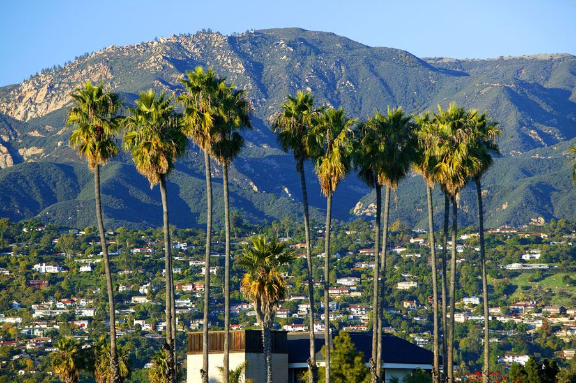

Slide 7
2.神的保护（3-8节）
2.God watches over us (vv.3-8)
“他必不叫你的脚摇动；保护你的必不打盹！保护以色列的，也不打盹也不睡觉。保护你的是耶和华；耶和华在你右边荫庇你。白日，太阳必不伤你；夜间，月亮必不害你。耶和华要保护你，免受一切的灾害；他要保护你的性命。你出你入，耶和华要保护你，从今时直到永远。”

Slide 8
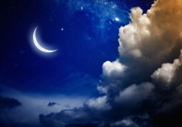
“lunatic”（疯狂）
源自拉丁文 luna（月亮）

Slide 9
他必不叫你的脚摇动
He will not let your foot slip
保护你的必不打盹
He who watches over you will not slumber
耶和华在你右边荫庇你
He is your shade at your right hand

Slide 10
“我的羊听我的声音，我也认识他们，他们也跟着我。我又赐给他们永生；他们永不灭亡，谁也不能从我手里把他们夺去。我父把羊赐给我，他比万有都大；谁也不能从我父手里把他们夺去。”（约10：27-29）

Slide 11
神应许与我们同在
God promised to be with us
“我虽然行过死荫的幽谷，也不怕遭害。因为你与我同在。”
（诗篇 Psalm 23：4）

Slide 12
神的允许
God’s permission
“耶和华对撒但说，凡他所有的都在你手中。只是不可伸手加害于他。”（伯 Job 1：12）

Slide 13
更认识神
Know God better
“我从前风闻有袮，现在亲眼看见袮。”（伯 Job 42：5）

Slide 14
神有能力叫万事互相效力
God is able to make all things works for the good of those who loves Him
“从前你们的意思是要害我，但神的意思原是好的，要保全许多人的性命，成就今日的光景。”
（创 Genesis 50：20）。

Slide 15
将来我们必明白
We will understand in future
“耶和华说：我的意念非同你们的意念；我的道路非同你们的道路。 天怎样高过地，照样，我的道路高过你们的道路；我的意念高过你们的意念。”（赛Isaiah 55：8-9）

Slide 16
“我们如今仿佛对着镜子观看，模糊不清。到那时，就要面对面了。我如今所知道的有限。到那时就全知道，如同主知道我一样。” （林前 I Cor. 13：12）。

Slide 17
“我要向山举目；我的帮助从何而来？我的帮助从造天地的耶和华而来。”
（121:1-2）
“I lift up my eyes to the mountains—where does my help come from? My help comes from the Lord, the Maker of heaven and earth.”(121:1-2)

